Slide 1
Проект «День Победы».
Авторы: Куликовская Н. В., воспитатель
Агафонова Т. Н., учитель-логопед
ГБДОУ № 47

Slide 2
Паспорт проекта:
Вид проекта: краткосрочный, групповой.
Тип проекта: информационно-творческий.
Участники проекта: воспитатели, учитель-логопед, дети логопедической группы, родители.
Сроки реализации: 27 апреля - 8 мая.

Slide 3
Цель проекта:
Создать условия для ознакомления детей с героическим подвигом русского народа в ВОВ. Дать детям знания о ВОВ через различные виды деятельности.

Slide 4
Задачи:
Познакомить детей с событиями ВОВ.
Формировать элементарные знания о людях военных профессий на основе ярких представлений, конкретных исторических фактов, доступных детям и вызывающих у них эмоциональные переживания.
Формировать толерантность, уважение к защитникам Родины, чувство гордости за свой народ.
Формировать представление о том, что всем на земле нужен мир.

Slide 5
Актуальность:
Современное поколение недостаточно знает и интересуется событиями ВОВ. Очень важно, чтобы с дошкольного возраста дети как можно больше узнали о трагических событиях 1941-1945 гг. Мы должны помочь им почувствовать себя частью России, привить любовь к Отечеству, преданность ему.

Slide 6
Ожидаемые результаты:
В процессе реализации проекта у дошкольников сформируются знания о ВОВ, верности, чувстве собственного достоинства, гордости за свою Родину.

Slide 7
Средства реализации проекта:
Использование различных видов деятельности (познавательной, продуктивной, художественно-речевой, игровой).
Просвещение родителей.
Организация развивающей среды.
Непосредственно-образовательная деят-ть.
Военно-спортивное развлечение на прогулке.
Утренник « 9 мая»
Создание презентации к проекту.

Slide 8
Этапы проекта:
Подготовительный: Оформление уголка боевой славы. Подбор методической и художественной литературы. Создание лэпбука на военную тематику. Подборка наглядно – дидактического материала. Подготовка атрибутов для сюжетно-ролевых игр.

Slide 9
Основной:
Показ презентации о войне. Беседы: «День Победы», «Чтобы знали, чтобы помнили», «Наши защитники», «Города-герои».
НОД: «День Победы», «Наше отечество», «Военная техника». Художественно-эстетическое развитие: «Наша Армия сильна» (рисование-коллективная работа), «Праздничный салют» (рисование), «Летят самолёты» (конструирование из бумаги), открытки к празднику для родителей (аппликация). Дидактические игры: «Найди отличия», «Рода войск», «Боевая техника». Подвижные игры: «Замри», «Воздушные асы», «Перехватчики». Сюжетно-ролевые: «Моряки», «Пограничники». Чтение худож-ной лит-ры: С. Алексеев «Новые награды», С. Баруздин «За Родину», В. Твардовский «Рассказ танкиста», Е. Карасев «Город-герой», Е. Благинина «Шинель», К. Паустовский «Похождение жука-носорога», З. Александрова «Родина». Прослушивание музыкальных произведений.

Slide 10
Заключительный:
Конкурс поделок на военную тематику.
Военно-спортивное мероприятие на прогулке. Утренник, посвящённый 75-тию Победы.
Презентация проекта.

Slide 11
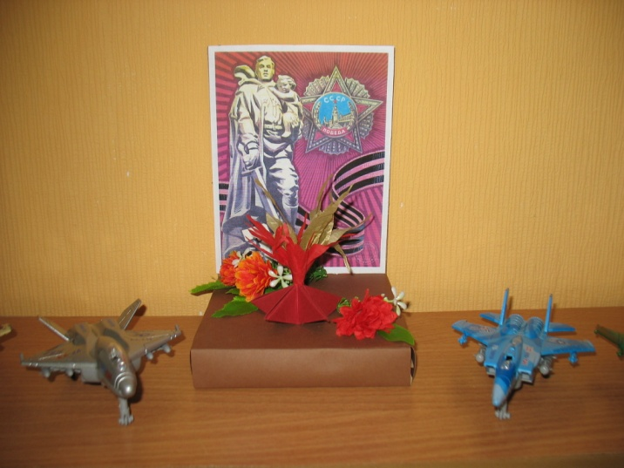
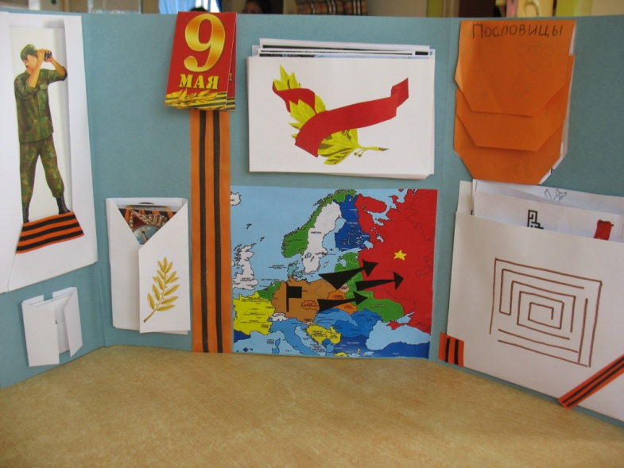
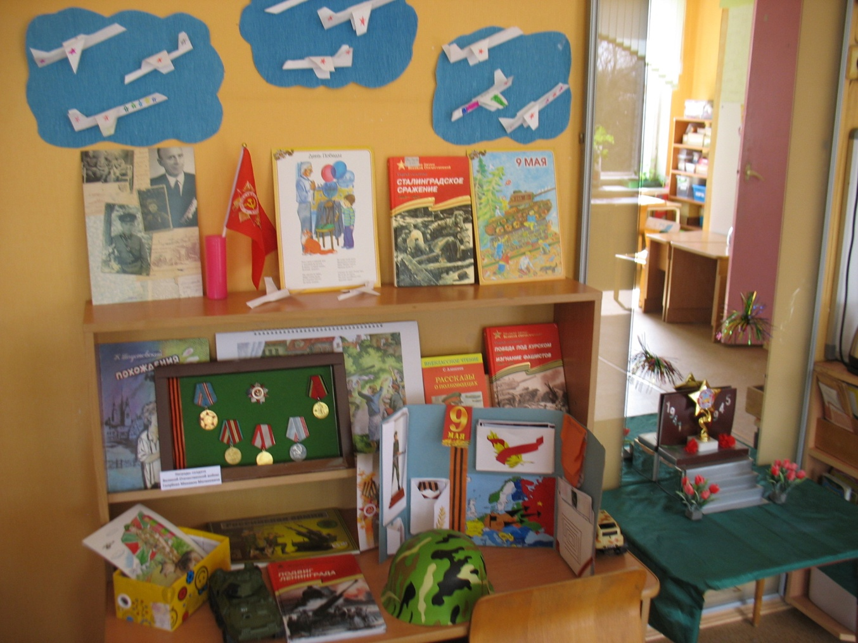
Уголок боевой славы

Slide 12
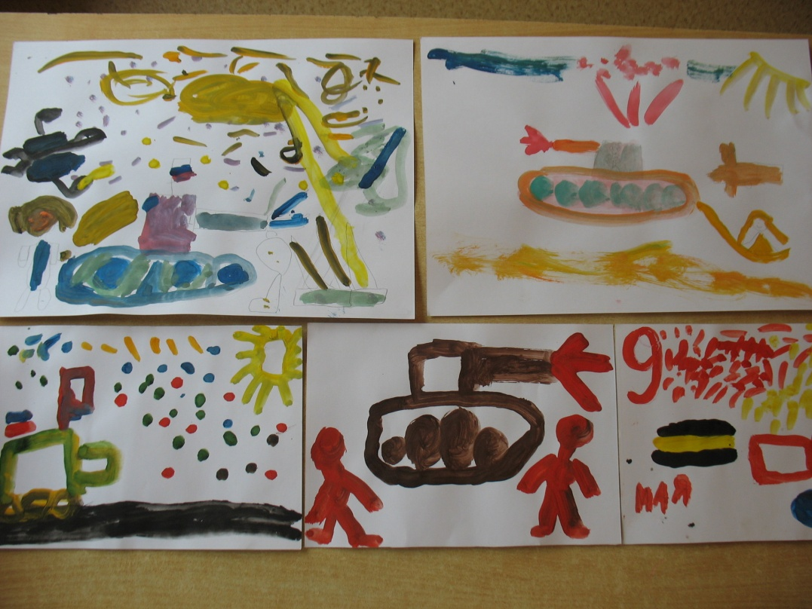
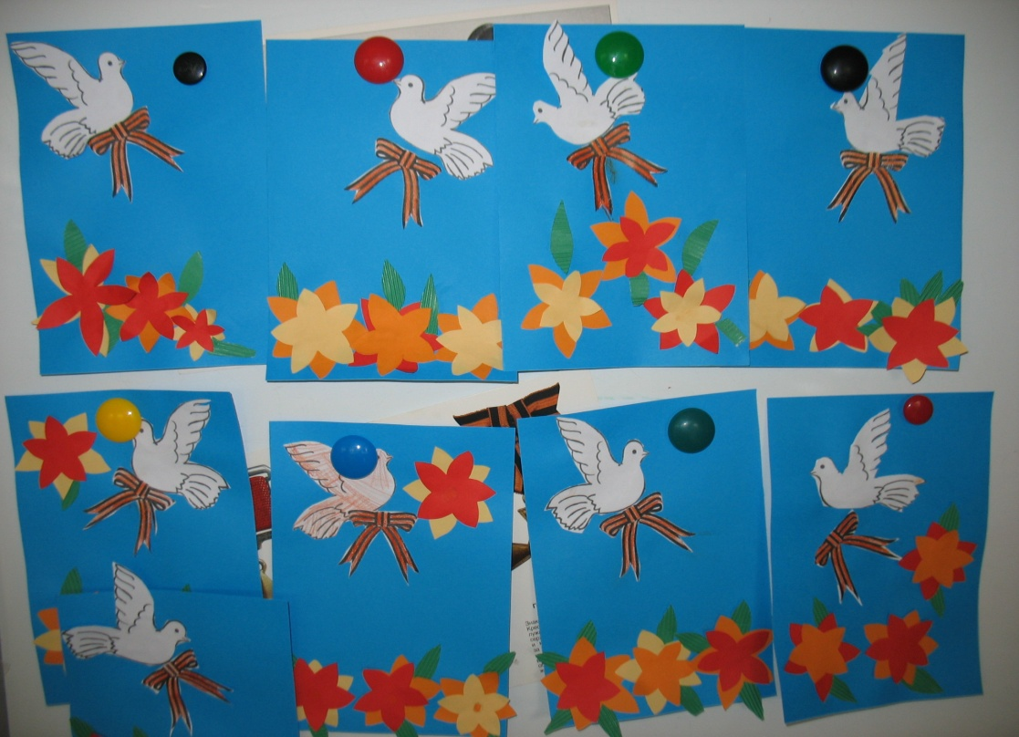
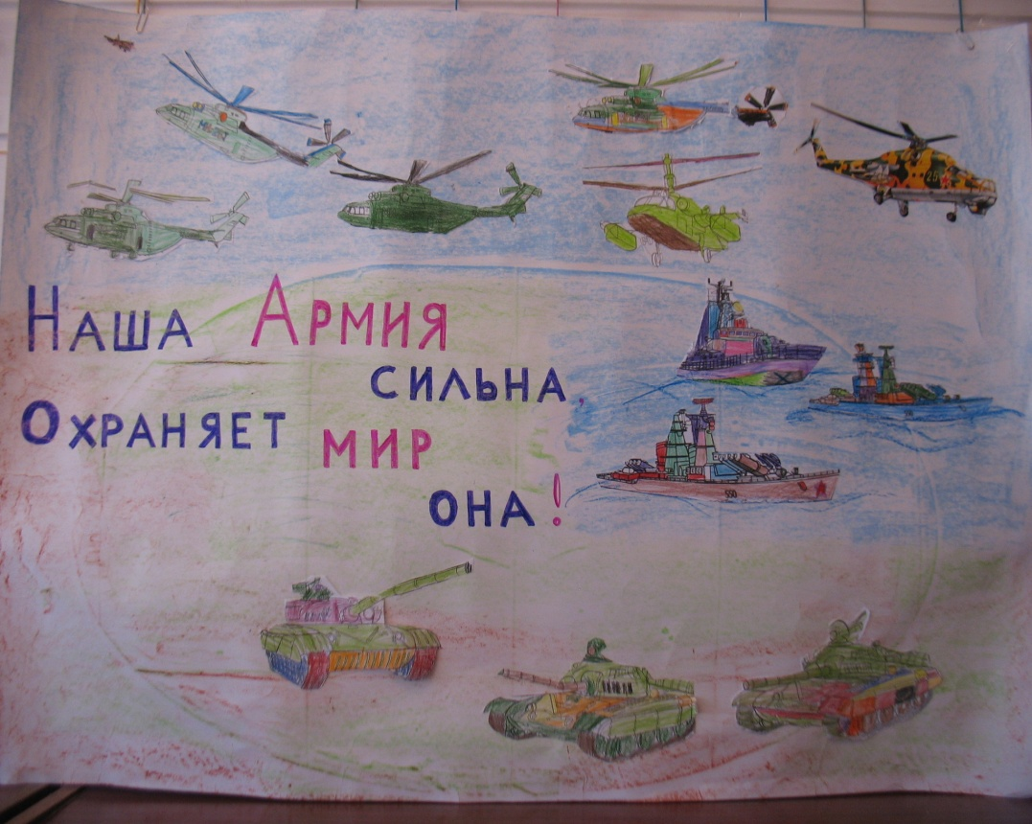
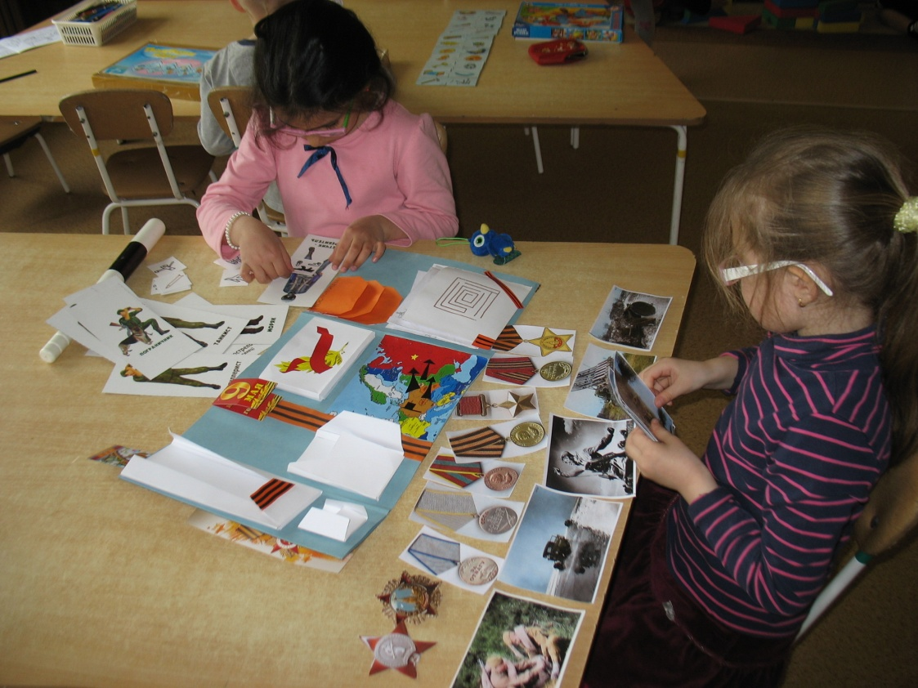

Slide 13
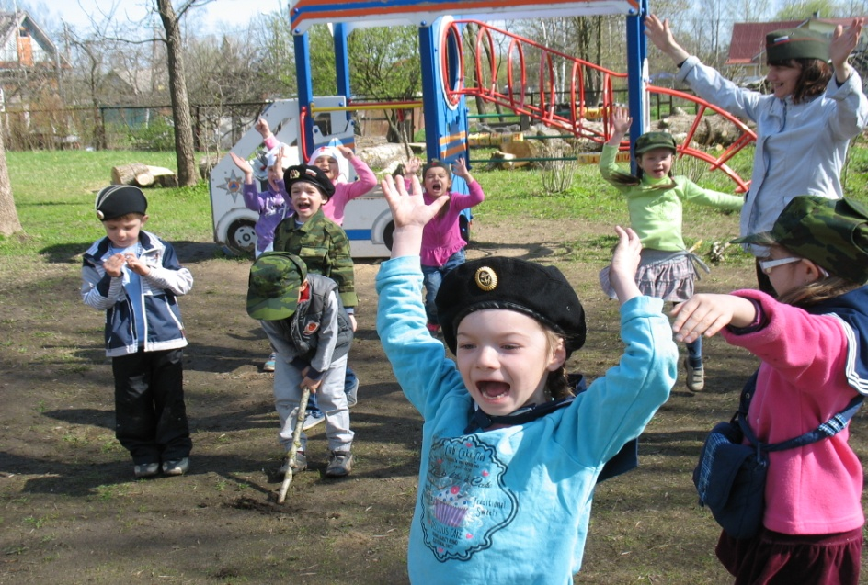
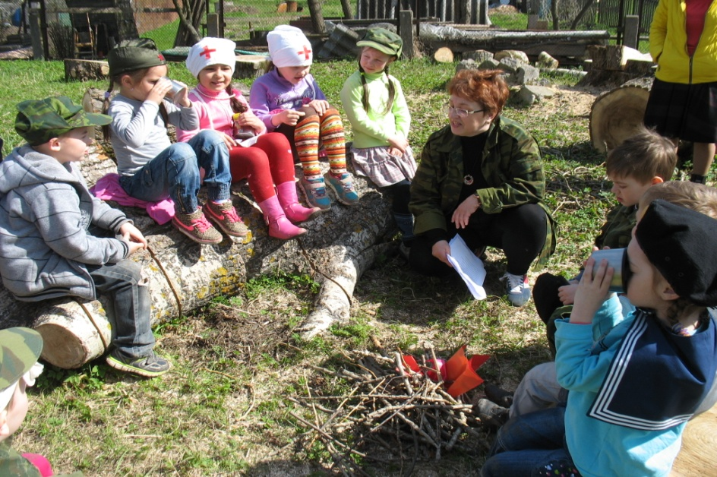
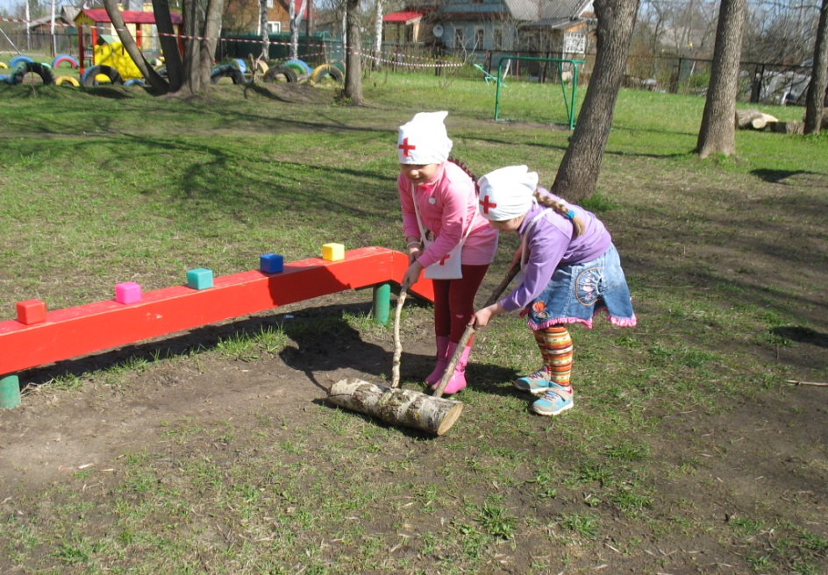
Военно-спортивное развлечение «Мы – разведчики»

Slide 14
Утренник «9 мая»

Slide 15
Работа с родителями:
Привлечение к созданию в группе уголка памяти (книги, фотографии, предметы быта, одежды военных лет, ордена, медали и др.) Изготовление поделок на военную тематику. Атрибуты к празднику.

Slide 16
Результат проекта:
В ходе реализации проекта у детей повысился интерес к истории нашей страны, расширились знания о военной технике и людях военных профессий. Сформировались понятия – ветераны, оборона, захватчики, фашизм. Возникло чувство гордости за подвиги русских солдат и всего народа.

